Slide 1
ТЕЛЕМЕДИЦИНСКАЯ ИНФОРМАЦИОННАЯ СИСТЕМА
Платформа для поддержки принятия решений

Slide 2
ПРОБЛЕМА
В соответствии с Указом Президента России В.В. Путина от 07.05.2018 № 204 «О национальных целях и стратегических задачах развития Российской Федерации на период до 2024 года» предполагается обеспечение устойчивого естественного роста численности населения и повышение ожидаемой продолжительности жизни до 78 лет к 2024 году и до 80 лет к 2030 году.
В структуре смертности населения на сердечно-сосудистые заболевания в нашей стране приходится около половины всех случаев — порядка миллиона в год. Смертность от них среди мужчин на 70% выше, чем среди женщин, при этом оба показателя в 3–5 раз выше, чем в развитых странах, и в 1,5–2 раза выше, чем в таких странах, как Турция.
Социальный вызов XXI века:
Целевой показатель РФ - к 2024 году снижение смертности от болезней системы кровообращения до 450 случаев на 100 тыс. населения (в 2018 году - 583), в то время как дефицит кадров в первичном звене составляет 10 700 участковых терапевтов и педиатров и около 24 тысяч врачей-специалистов.
Федеральный проект «Создание единого цифрового контура в здравоохранении на основе единой государственной информационной системы в сфере здравоохранения (ЕГИСЗ)» 2019-2024 годы - 177 млрд.руб.

Slide 3
РЕШЕНИЕ
Платформа ТИС: цифровой кардиологический агент в здравоохранении

Slide 4
АРХИТЕКТУРА ТИС
БАЗОВЫЕ СЕРВИСЫ
Организация процессов
Регламенты работы, стандартизация
Маршрутизация пациентов и результатов исследований
Равномерное распределение объемов медицинской помощи между врачами и медицинскими организациями
Сбор данных
Взаимодействие с диагностическим оборудованием
Конвертация полученных данных
Передача данных в хранилище
Обработка результатов
Автоматическое заключение
Система предупреждения о возможных патологиях
Заключение врача
Интеграционные сервисы
Региональные медицинские информационные системы
Аппаратно-программные комплексы производителей диагностического оборудования
«Личный кабинет» пациента
ХРАНЕНИЕ ДАННЫХ (BIG DATA)
TIS.AI
Математические модели обработки
Алгоритмы тренировки систем ИИ
Анализ и прогнозирование
Достижение запланированных показателей
Повышения доступности квалифицированной медицинской помощи населению
Аналитика в режиме реального времени
Планирование объемов медицинской помощи
Планирование финансирования

Slide 5
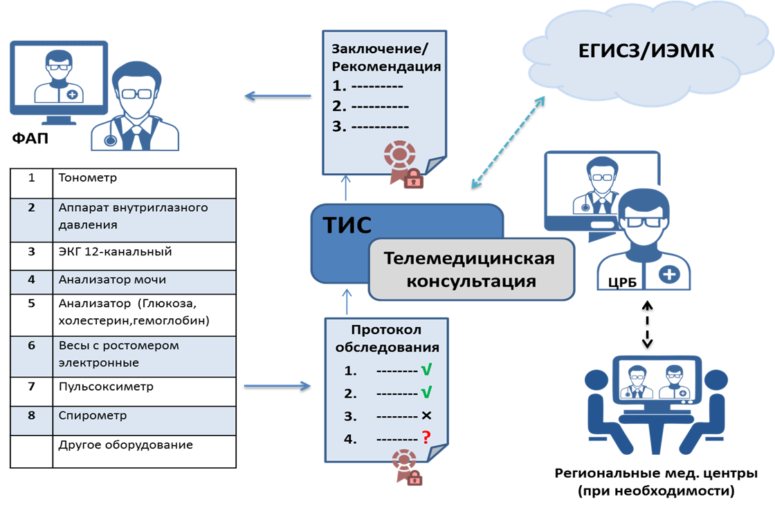
ПРИМЕР РЕАЛИЗАЦИИ
Прием пациента в ФАП с использованием телемедицинских технологий
Телемедицинский ФАП на основе платформы ТИС поддерживает фельдшеров при оказании доврачебной лечебно-профилактической и санитарно-профилактической помощи, первой неотложной медицинской помощи при острых заболеваниях и несчастных случаях и проведении диспансерного наблюдения за различными группами населения. Среди его функций:
Сбор данных с цифровых медицинских приборов
Онлайновое ведение талона амбулаторного пациента
Телемедицинские консультации в звене «Фельдшер-Врач»
Формирование счетов на оплату медицинской помощи по ОМС
Организация медицинского документооборота с использованием ЭЦП

Slide 6
АЛГОРИТМ РАБОТЫ
Примеры регламентов оказания медицинской помощи в ФАП
ЭКСТРЕННАЯ
- осмотр и сбор анамнеза
- определение экстренности состояния пациента;
- ЭКГ (с автоматическим оповещением врача кабинета неотложной помощи
о необходимости просмотра карты пациента по экстренным показаниям)
Проведение консультации
Вызов СМП при необходимости
НЕОТЛОЖНАЯ
ТЕЛЕКОНСУЛЬТАЦИЯ
Продолжение оказания
помощи по назначению
врача
Транспортировка пациента
в ЦРБ
ЦРБ
- осмотр и сбор анамнеза
- биохимический анализ крови на сахар (экспресс-лабораторным методом);
- биохимический анализ крови на холестерин (экспресс-лабораторным методом);
- биохимический анализ крови на гемоглобин (экспресс-лабораторным методом);
- анализ мочи (экспресс-лабораторным методом).
- снятие ЭКГ с дистанционной расшифровкой в ЦРБ штатным врачом
функциональным диагностом.
ТЕЛЕКОНСУЛЬТАЦИЯ
ПЛАНОВАЯ
- запись на плановую телемедицинскую консультацию к участковому врачу
- вызов участкового врача для телемедицинской консультации
Работа с пациентом под руководством участкового врача:
- осмотр и сбор анамнеза;
- измерение внутриглазного давления бесконтактным методом;
- снятие ЭКГ с дистанционной расшифровкой в ЦРБ штатным врачом
функциональным диагностом;
- биохимический анализ крови на сахар (экспресс-лабораторным методом);
- биохимический анализ крови на холестерин (экспресс-лабораторным методом);
- биохимический анализ крови на гемоглобин (экспресс-лабораторным методом);
- анализ мочи (экспресс-лабораторным методом).
Заключение врача, рекомендации
Запись на прием к специалисту в ЦРБ;
Запись на инструментальную диагностику в ЦРБ.

Slide 7
КОМПАНИЯ «ТИС»
Компания “Телемедицинские информационные системы” (ТИС) основана в 2016 году для создания инновационных платформенных ИТ-решений в медицине.
Основным видом деятельности компании ТИС является разработка, внедрение и сопровождение новых видов телемедицинских услуг.
Компания в реестре Российских ИТ разработчиков с 2017 г:
https://reestr.minsvyaz.ru/reestr/120947/?sphrase_id=182334
Партнеры компании:
российские разработчики медицинских ИТ систем, такие как АО «РТ-Лабс», АО «Барс-групп», ООО «КМИС», ООО «Нетрика», ООО «Сван»
российские производители медицинской техники в сфере кардиологии: Амикард, Валента, Атес-медика, Микто, Альктон, МКС, Аксион, БиПилаб, Медиком, Микард-лана
Основной продукт: платформа ТИС (программно-аппаратный комплекс «Телемедицинская информационная система»)

Slide 8
ПРИМЕР РЕГИОНАЛЬНОГО ВНЕДРЕНИЯ
«Единый кардиолог Республики Татарстан»
2 100 000
БОЛЕЕ
ИССЛЕДОВАНИЙ
237
163
75
13 000
102
ЭКГ
Х-ЭКГ
СМАД
ПОЛЬЗОВАТЕЛЕЙ
МЕДИЦИНСКИЕ ОРГАНИЗАЦИИ
Действующая база данных для тренировки систем искусственного интеллекта

Slide 9
ПРЕИМУЩЕСТВА ИСПОЛЬЗОВАНИЯ ПЛАТФОРМЫ
Для органов государственной власти РФ:
Снижение смертности от сердечно-сосудистых заболеваний
Падение уровня инвалидизации населения за счет ранней диагностики заболеваний
Увеличение продолжительности жизни
Снижение затрат на ОМС
Для страховых компаний:
Сокращение повторных «необоснованных» исследований в медицинских организациях
Контроль за качеством оказанной медицинской помощи
Для врачей:
Поддержка принятия решения в сложных диагностических случаях
Непрерывное дистанционное обучение
Равномерное распределение нагрузки
Для регионов:
Повышение эффективности системы кардиологической помощи за счет оптимизации управления ресурсами (техническими, кадровыми, финансовыми).
Снижение кадрового дефицита врачей-кардиологов и врачей функциональной диагностики
Повышение удовлетворенности населения оказанной медицинской помощью
Более эффективное использование оборудования
Снижение затрат на экстренную медицину за счет ранней диагностики, уменьшение затрат на СМП и оказание медицинской помощи хроническим больным
Для пациентов:
Расширение доступа к медицинской помощи, в том числе в условиях, при которых ранее это было затруднительно или невозможно
Эффективное лечение по месту первичного поступления (более в 80% случаев)
Ускорение принятия врачебных решений при оказании скорой и неотложной медицинской помощи
Оказание медицинской помощи в ФАП под контролем врача в режиме реального времени

Slide 10
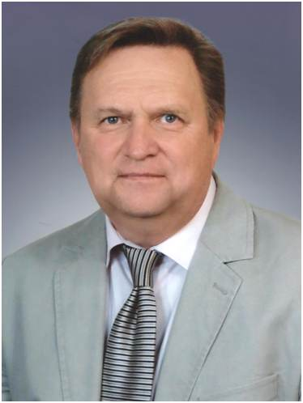
ОТЗЫВЫ
Ревишвили А.Ш.
Главный хирург и эндоскопист Минздрава РФ, директор НМИЦ хирургии им. А.В.Вишневского Минздрава России, академик РАН, профессор, доктор медицинских наук, заслуженный деятель науки РФ
«…Идея такая, чтобы распространить это (прим. «Единый кардиолог РТ») на всю Россию. Своевременная экспертная оценка — это очень важно. Потому что есть такое понятие, как золотой час. После инфаркта врач должен поставить стент. От момента возникновения эпизода, снятия ЭКГ до установки стента должен пройти час. Тогда пациент нормально выписывается.»
Терегулов Ю.Э.
Заведующий отделением функциональной диагностики ГАУЗ РКБ МЗ РТ, главный внештатный специалист по функциональной диагностике МЗ РТ, заслуженный врач РТ. Доктор медицинских наук, доцент.
«Своевременное выявление и формирование регистра пациентов с жизнеугрожающими и потенциально опасными нарушениями ритма сердца в РТ на базе ИС «Единый кардиолог» позволит разработать и внедрить в практику комплекс мер по снижению смертности населения и повышению качества жизни пациентов с жизнеугрожающими и потенциально опасными нарушениями ритма сердца.»

Slide 11
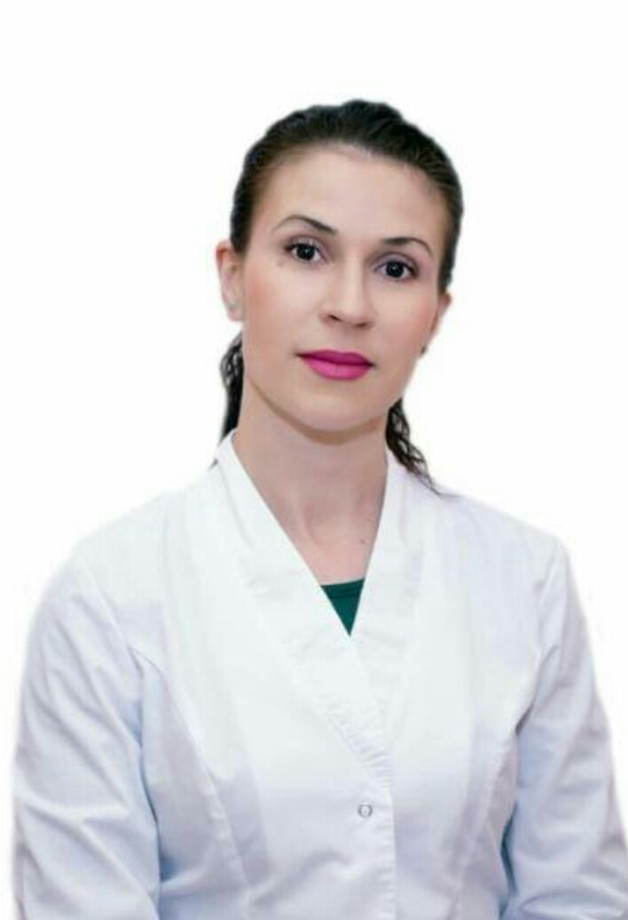
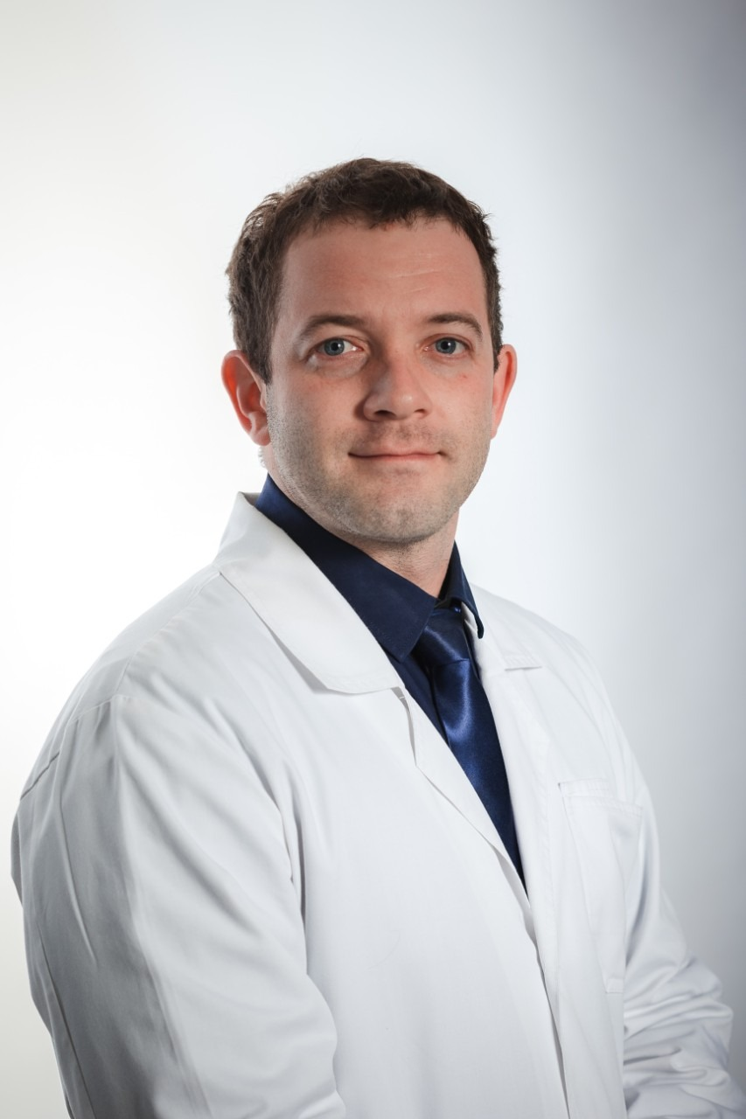
ОТЗЫВЫ
Павлова Н.Б.
Заведующая отделением функциональной диагностики
ГБУЗ Московской области «КГБ№1»
«После введения в работу амбулаторного звена отделения системы дистанционного анализа ЭКГ и Холтеровского мониторирования ЭКГ было отмечено улучшение качества оказания помощи населению: увеличение скорости анализа данных, значительное снижение затрат времени как для пациента, так и для сотрудников отделения и врачей поликлиники…»
Конев Р.А..
ГБУЗ Пермского края "Добрянская центральная районная больница"
«Данное решение позволит вывести диагностику болезней системы кровообращения на новый уровень, компенсировать кадровый дефицит высококвалифицированного медицинского персонала в удаленных районах и тем самым увеличить охват обследуемого населения, повысить выявляемость заболеваний на ранних стадиях и добиться снижения смертности.»

Slide 12
Спасибо за внимание!

